Slide 1
물품 분류번호 | 8111151301
세부품명 | 클라우드서비스
물품식별번호 | 24384520
규격명칭 | 인프라클라우드서비스(IaaS), 아이티아이즈, KT G-Cloud서비스

Slide 2
1. 일반현황 및 주요연혁
클라우드 서비스 기획 부터 플랫폼 구축까지 All in One 역량 보유
일반현황 및 연혁
회사명 |  | (주)아이티아이즈 |  | 대표자 | 이성남
사업분야 |  | 전산시스템 관리 및 개발, 소프트웨어 자문, 개발공급 및 데이터베이스 구축업, 정보처리 용역업
주소 |  | 서울특별시 영등포구 은행로37, 5층(여의도동, 기계진흥회관 본관)
전화번호 |  | 02-783-2970
회사설립연도 |  | 2012년 08월 07일
해당부문 사업기간 |  | 2012년 8월 ~ 현재 (9년 1개월)
2021
한국보건의료정보원 의료분야 마이데이터(PHR) 마이헬스웨이 시스템 구축 및 실증 확산 사업
관세청 빅데이터 플랫폼 기반 분석 모델 개발
하나금융투자 마이데이터 사업자 플랫폼 개발
2020
국토교통과학기술연구원 코로나 감염병 발생 예측 사업
부산대학교의료데이터 활용 환경 시스템 구축
관세청정보시스템 구축을 위한 소프트웨어 개발 및 구축
한국산업은행 통합데이터 기반 심사분석 시스템 구축
한국지식서비스연구원 빅데이터 플랫폼 구축을 위한 ISP 분석
우리은행 장외 파생상품 거래정보 저장소 보고 시스템 구축
코스콤 금융 마이데이터 구축
2019
국토연구원 클라우드 임차 및 빅데이터 센터 구축
한국거래소 거래정보저장소(TR) 시스템 구축 개발
국민연금공단 국내주식 계량분석 환경 구축
하나은행 국민연금 투자분석 빅데이터 시스템 구축
기획재정부 차세대 예산회계시스템 구축
국방부 국방통합재정 정보체계 고도화 개념연구 사업
서울보증보험 IFRS(17·9) 및 K-ICS 시스템 구축
2018
한국장학재단 대출업무, 여신시스템 개선 사업
중소기업중앙회 공제업무프로그램 유지보수
한국은행 정보시스템 통합개발 용역(빅데이터)
국민연금공단 국내주식 계량분석환경 구축
2017
한국은행 차세[대 회계 결제시스템 구축
신용평가 시스템 룰 매니저 방법 및 시스템 특허등록
파일관리 및 데이터 암호화 보안시스템 특허등록
NCP 매니지드 서비스 사업자 파트너십 체결
2016
대우증권 장외파생상품 통합 시스템 구축
정부R&D과제(신진석박사기술인력지원사업) 사업자 선정
경영혁신형 중소기업 인증(중소기업청)
신용평가 룰 매니저 방법 및 시스템, 장외파생상품 관련 특허 출원
2015
국민연금 주거래/외화금고/해외수탁(대외연계시스템) 사업
KEB하나금융그룹 바젤Ⅲ 내부등급법 사업
기업부설연구소 설립 및 인정 (한국산업기술진흥협회)
경영혁신형 중소기업 인증(중소기업청)
2012
㈜ 아이티아이즈 창립

Slide 3

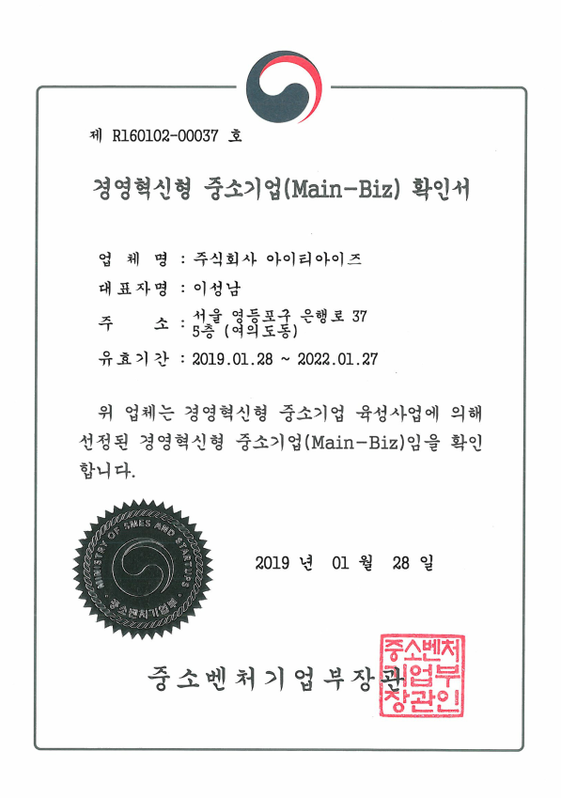
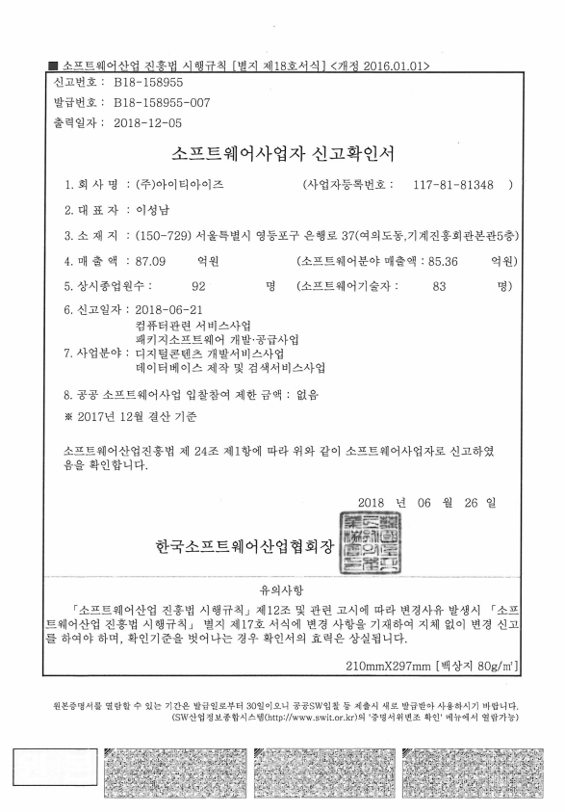
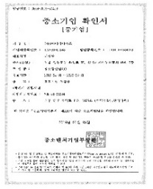
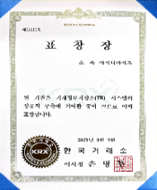

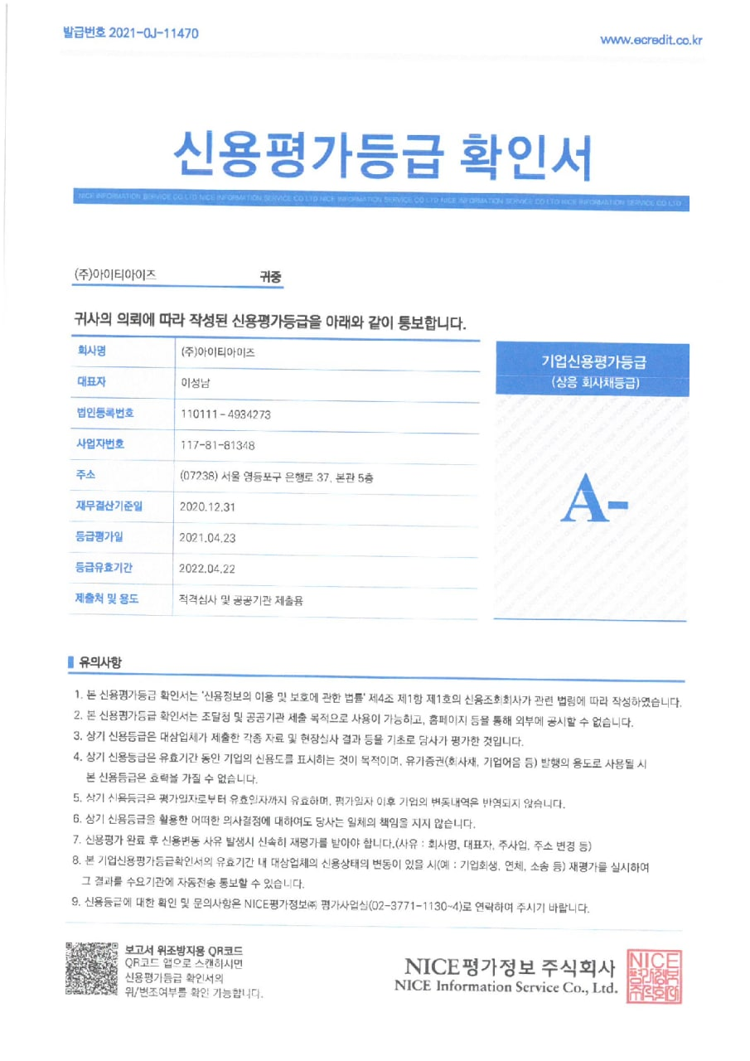

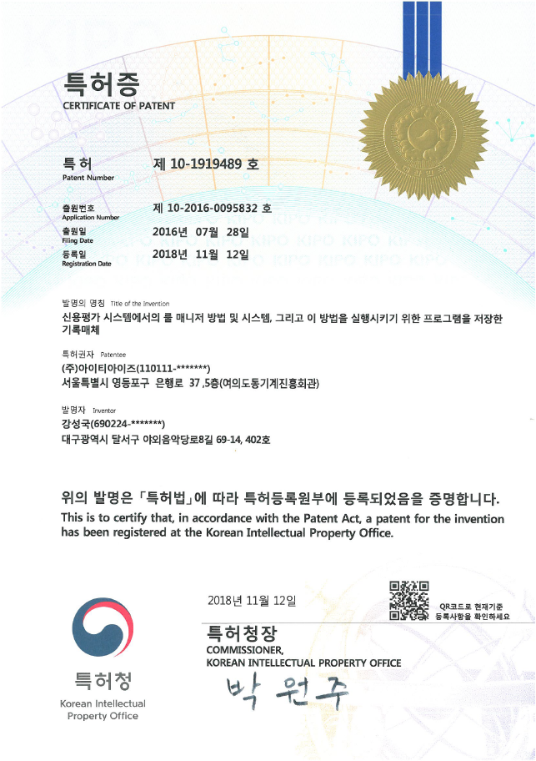

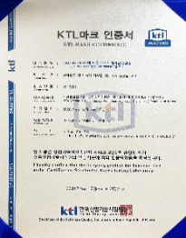
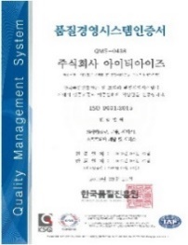
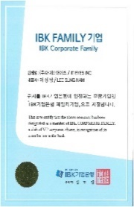
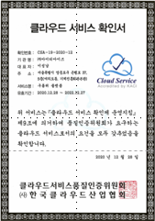
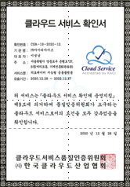
2. 재무현황 및 대내외 인증
2년 연속 A- 안정적인 재무구조 및 업계 최고의 수행 역량 보유
자본금 및 매출액
<단위:천원>
구분 |  |  |  | 2018년 | 2019년 | 2020년
자본금 |  |  |  | 200,000 | 200,000 | 200,000
 | SW 매출 |  |  | 9,871,531 | 22,829,489 | 37,473,566
 | HW 매출 |  |  | 7,024,603 | 14,170,495 | 11,957,238
매출액 | 클라우드 | H/W 부문 | 컨설팅 | - | - | -
 |  |  | 구축 | - | - | 1,476,957
 |  |  | 전환통합 | - | - | -
 |  |  | 운영관리 | 16,888 | 129,553 | 405,772
 |  | S/W 부문 | 기타 | - | - | -
 | 합계 |  |  | 16,913,022 | 37.129.537 | 51,313,533
기업신용도 및 대내외 인증/수상내역
경영혁신 중소기업 (MAIN-BIZ) 확인서
소프트웨어 사업자신고확인서
JQA ISO 9001 인증
중소기업확인서
한국거래소 표창장
A-
기업부설연구소 인정서
신용평가 관련
시스템 특허등록
파일관리 및 데이터
암호화 특허등록
한국산업기술시험원 KTL 마크 인증서
품질경영시스템 인증 ISO 9001
평가기관 |  | 평가등급
평가등급 |  | A-
평가기관 |  | 나이스디앤비
평가일 |  | 2021.04.23
유효기간 |  | 2022.04.22
산업통상자원부장관 표장(SCM관련)
SW 사업자
신고 확인서
GURMWI 클라우드
서비스 확인서
의료데이터 지능형
클라우드 서비스 확인서
IBK 우량기업인증

Slide 4
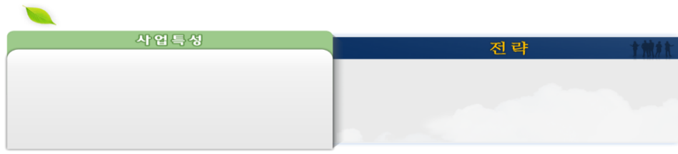
3. 수행인력 현황
클라우드 빅데이터 및 마이데이터 플랫폼 등 컨설팅, 구축, 운영 노하우 보유
수행인력 조직도
대표이사
(2021.9월 기준)
: 클라우드 조직
사외이사
경영관리실
자문위원
기술연구소
금융사업부문
DT부문
PCI부문
FINTECH수행부문
사업기획단
DT서비스사업본부
재정본부
CM본부
솔루션사업실
서비스사업팀
재정영업기획팀
장외파생 R&D실
솔루션 분석팀
DT전략기회실
재정수행팀
OTC사업팀
솔루션 운영팀
AIㆍ빅데이터 본부
플랫폼본부
시장리스크팀
마케팅본부
빅데이터개발팀
플랫폼영업팀
자산운용팀
AI개발팀
플랫폼수행팀
RM본부
금융영업팀
클라우드서비스센터
공금융본부
신용분석팀
마케팅팀
공금융영업팀
컴플라이언스팀
사업지원팀
서비스지원팀
공금융수행팀
CAI팀
영남본부(대구/부산)
서비스운영팀
CI사업실
DI본부
대구지사(금융분석팀
/기술관리팀)
플랫폼서비스팀
호남지사/원주지사
FDI(Finance Data Integration)팀
부산지사(금융분석팀
/기술관리팀)
FCI(Finance Cloud Integration)팀
전문분야 및 기술등급별 인원현황
분야별 전문인력 보유현황
기술 등급별 보유현황
149명
총 281명
초급 기술자
기술사 /특급기술자
21%
31%
35명
중급 기술자
고급기술자
20%
28%
32명
44명
21명
기술사/특급 | 고급 | 중급 | 초급 | 합계
86명 | 80명 | 55명 | 59명 | 281명
S/W
분야
H/W
분야
컨설팅
DB구축
관리
분야
고급기술자 이상 166명으로 전체비율 중 59% 이상 분포

Slide 5
4. 주요인력 현황
최적의 클라우드 플랫폼 제공하기 위한 All in one 전략을 수행조직 역량
주요 조직 구성현황
클라우드
서비스 센터
(2021.9월 기준)
조직명 | 역할
서비스 지원팀 | 클라우드 사업지원 및 컨설팅, 설계
서비스 운영팀 | 클라우드 구축, 전환, 운영 기술지원
보안 관제팀 | 클라우드 서비스 24시 365일 보안관제
플랫폼 서비스팀 | 클라우드 플랫폼 지원 사업
서비스 사업팀 | 서비스 경영사업지원 및 인력관리
기술연구소 | 클라우드 서비스 기술 연구지원 담당
서비스사업팀
기술연구소
서비스지원팀
서비스운영팀
보안관제팀
플랫폼서비스팀
인력규모
구분 | 소계 | 사업 | TA/기술지원 | SE | 기타
기술사 | 1 | 1 | - | - | -
특급 | 6 | 1 | 2 | 2 | 1
고급 | 7 | - | 2 | 5 | -
중급 | 3 | - | 1 | 2 | -
초급 | 6 | 1 | - | 5 | -
총계 | 25 | 3 | 7 | 14 | 1
자격증 현황
구분 | 내용
클라우드 | Naver Cloud Assoiate, Naver Cloud Professional, AWS Certified Cloud Practitioner certificate, AWS Certified Solutions Architect Professional certificate, Oracle VM
하드웨어 | 컴퓨터시스템응용기술사, SCSA, SCNA, CCNA, 정보통신특급감리원, 리눅스마스터 2급
소프트웨어 | 컴퓨터시스템응용기술사, 기술지도사(정보처리), 정보시스템수석감리원, OCP-DBA, SCJP, 정보처리기사
보안 | ISMS-P심사원, CISA, CISSP, 정보보안기사

Slide 6
1. 서비스 개요
최적의 KT G-cloud 클라우드 서비스플랫폼 제공하기 파트너쉽 구축
서비스 개요
㈜아이티아이즈는 클라우드 매니지드, 컨설팅, 마이그레이션의 다수의 프로젝트를 수행한 기술 능력으로
공공∙민간 클라우드 전환시대에 부합하는 KT G-Cloud 서비스 제공 합니다.
• 대한민국공공기관만을위한사용자청약인증 (G-Cloud 전용포탈및고객응대)
• 물리적분리된공공전용시스템구성 (Network, Security 및서버, 스토리지등시스템)
• 이용기관별네트워크가상화분리클라우드
• G-Cloud의가상자원은천안데이터센터의독립된상면생성
• G-Cloud 내부는 Public NW과 Private NW으로분리 (DB 등 시스템을 폐쇄된 private NW에 구성)
• H/W 기반침입탐지(IPS) 및Firewall 기본제공 및 보안매니지드제공
특장점
ㅇ 풍부한 클라우드 운영 경험
• G-Cloud를 운영하여 국내 사업자중 최장기간운영 경험 보유
• 최장 기간의 운영 경험을 바탕으로 최고의 안정성 신뢰성 제공
ㅇ 고객 맞춤형 가치 제공
• 국내 최대의 레퍼런스 보유 약 150 개 공공기관에 서비스 제공중
• 다양한 레퍼런스에서 개별 고객의 니즈에 부합하는 고객 맞춤형 가치제공
ㅇ 안정적인 보안 서비스
• CC인증을 받은 물리장비 기반의 IPS방화벽 서비스 제공
• 최고 수준의 보안 안정성 제공 및 효율적인 대용량 트래픽 처리 능력 보유
ㅇ 전용 테크센터를 통한 24시간 365일 사용자 지원
• 클라우드 전용 테크센터 운영
• 총 3단계로 구분되는 체계적인 온오프라인 고객 지원
기대효과
ㅇ클라우드 도입 편의성 제공
• 인증된 CSAP 클라우드를 통한 편리 하고 안정적인 클라우드 도입
ㅇ비용 효율화
• 사용량 기반의 과금체계로 HW SW 등을 구매 하지 않고 필요한 만큼만 사용
• 구축에 소요되는 투자비 절감 및 효율적인 이용 가능
ㅇ편리성 증대
• 상용클라우드서비스이용을통한관리운영의간소화
• 인프라증가축소시별도의HW설치과정없이가상화자원이용
ㅇ융합 서비스 도입 개선 용이
• 클라우드 기반으로 제공되는 AI Bigdat aMydata 플랫폼 서비스 제공

Slide 7
2. 수행 실적
다양한 클라우드 플랫폼 제공 환경 및 클라우드 프로젝트 수행 능력
수행 실적
(2021.09월 기준)
수행실적 | 발주처
• 하이디어솔루션 NAVER Cloud 공급계약 | (주)하이디어솔루션
• 파주시청 NAVER Cloud 공급계약 | 파주시청
• 전산시스템 클라우드 운영관리용역 | 경기교통공사
• 코로나19 웹페이지 민간 클라우드 서비스용역 | 성남시
• 경기도청 NAVER Cloud 공급계약 | 경기도
• 경기도청 NAVER Cloud 공급계약 | 경기도
• 지디에스컨설팅 NAVER Cloud 공급계약 | 지디에스컨설팅
• 솔루게이트 NAVER Cloud 공급계약 | 완주군
• 2020년 보건의료 데이터 중심병원 지원사업 의료데이터 클라우드 서비스 제공 | 부산대학교병원
• Post-코로나 도시감염병 대응을 위한 솔루션 | 국토교통과학기술진흥원
• 클라우드 임차 및 빅데이터센터 구축 | 국토연구원
• 빅데이터플랫폼 및 센터구축(클라우드 서비스) | (재)경기콘텐츠진흥원
• CDM기반 정밀의료 데이터 통합 플랫폼 보안컨설팅 | 서울아산병원
• 빅데이터 플랫폼 및 센터 구축사업(클라우드 임차) | (재)부산정보산업진흥원
• 네이버클라우드기반 머신러닝 환경구성 및 검증용역 | 한양대학교 산학협력단
• 빅데이터 연계를 위한 클라우드 서비스 용역 | 국립생태원
• 빅데이터 플랫폼 및 센터 구축(클라우드 서비스) | 경기콘텐츠진흥원
• 빅데이터 센터 구축을 위한 클라우드 임차 | 경기신용보증재단
• 범부처 현업 클라우드 혁신사례 창출사업 | 정보통신산업진흥원
• 2020년 보건의료 데이터 중심병원 지원사업 의료데이터 클라우드 서비스 제공 | 부산대학교병원
• 클라우드 기반 농업 혁신을 위한 SW플랫폼 및 핵심 서비스 개발 협약서 | 정보통신산업진흥원
• 2020년 금융 클라우드 지원사업 이관.구축 컨설팅 용역계약서 | (주)코스콤

Slide 8
3. 서비스 구성 및 가격
클라우드 컴퓨팅 환경에서 최적의 도입비용 및 유지관리비용절감 효과를 제공
서비스 구성 및 가격
Cloud Server
(단위: 원, 월 요금기준, 2021.09월 기준)
서버 사양 |  | 단가 | 단가 | 비고
CPU | Memory | (VAT 제외) | (VAT 포함)
1 | 1 | 31,200 | 34,320 | G-Cloud 보안기본료 20만원 별도 (VAT 포함 22만원 / 월 요금 기준)
1 | 2 | 50,400 | 55,440
2 | 2 | 63,600 | 69,960
2 | 4 | 99,600 | 109,560
2 | 8 | 133,620 | 146,982
2 | 16 | 204,000 | 224,400
4 | 4 | 126,000 | 138,600
4 | 8 | 200,400 | 220,440
4 | 16 | 266,220 | 292,842
4 | 32 | 410,040 | 451,044
8 | 8 | 253,200 | 278,520
8 | 16 | 299,600 | 439,560
8 | 32 | 531,420 | 584,562
8 | 62 | 795,600 | 875,160
8 | 64 | 822,120 | 904,332
12 | 16 | 452,400 | 497,640
12 | 32 | 664,296 | 730,726
16 | 16 | 506,400 | 557,040
16 | 32 | 800,400 | 880,440
16 | 62 | 1,015,200 | 1,116,720
16 | 64 | 1,061,820 | 1,168,002
16 | 124 | 1,591,200 | 1,750,320
16 | 128 | 1,646,280 | 1,810,908
20 | 20 | 674,160 | 741,576
20 | 40 | 918,096 | 1,009,906
20 | 80 | 1,237,428 | 1,361,171
24 | 24 | 808,992 | 889,891
24 | 48 | 1,101,708 | 1,211,879
24 | 96 | 1,484,916 | 1,633,408

Slide 9
3. 서비스 구성 및 가격
클라우드 컴퓨팅 환경에서 최적의 도입비용 및 유지관리비용절감 효과를 제공
서비스 구성 및 가격
부가 서비스
(단위: 원, 월 요금기준, 2021.09월 기준)
구분 |  | 세부내역 | 단위 | 단가( VAT 제외) | 단가(VAT 포함) | 비고
네트워크 | 트래픽 종량제 | 1TB 무상 제공 (16Memory 미만 VM) | GB | 무상제공 |  | Cloud Server VM별 적용
 |  | 2TB 무상 제공 (16Memory 이상 VM) | GB | 무상제공
 |  | 2~10TB | GB | 90 | 99 | 고객별 적용
 |  | 10~20TB | GB | 80 | 88
 |  | 20TB이상 | GB | 70 | 77
 | 트래픽 정액제 | 30TB/월 | ea | 2,000,000 | 2,200,000
 |  | 50TB/월 | ea | 3,000,000 | 3,300,000
 | 로드 밸런서 | 1시간 | ea | 20 | 22 | 사용기간 요금 데이터 처리량 요금
 |  | 1GB 데이터 처리 | ea | 6 | 7
추가 Disk | HDD | 10GB 단위 추가 | GB | 700 | 770 | 지원 최대용량: 서버별 최대 3.9TB
 | SSD | 10GB 단위 추가 | GB | 1,400 | 1,540
NAS | 기본 | 1TB | TB | 70,000 | 77,000 | 스냅샷 무상제공 계정당 최대 10TB
 | 추가 | 100GB 단위 | GB | 7,000 | 7,700
공인IP | - | 9개 단위 | ea | 70,000 | 77,000
모니터링 | Ucolud watch | 서버 모니터링 | ea | 무상제공
스냅샷 | 용량 | 1Gb 단위 과금 | GB | 120 | 132
운영체계 | Windows | 2012 R2(Korea) | ea | 20,000 | 22,000 | VM별 적용
 |  | 2012 STD(Korea) | ea | 20,000 | 22,000
 |  | 2016 STD | ea | 20,000 | 22,000
 |  | 2019 STD | ea | 20,000 | 22,000
 | Linux | CentOS6.7 | ea | 무상제공
 |  | CentOS7.6 | ea
 |  | Ubuntu 16.04 | ea
 |  | Ubuntu 18.04 | ea
 |  | Devian8 Wheezy | ea
 |  | Devian9 Wheezy | ea
 |  | Redhat 7.0 | ea | 고객 자체 License 구매

Slide 10
3. 서비스 구성 및 가격
클라우드 컴퓨팅 환경에서 최적의 도입비용 및 유지관리비용절감 효과를 제공
서비스 구성 및 가격
부가 서비스
(단위: 원, 월 요금기준, 2021.09월 기준)
구분 |  | 세부내역 | 단위 | 단가( VAT 제외) | 단가(VAT 포함) | 비고
DBMS | 1vCore 2vCore 4vCore | SQL Server 2008 R2, 2012, 2014 Standard Edition | ea | 290,000 | 319,000 | vCore 단위 적용
 | 8vCore 12vCore 16vCore 32vCore |  | ea | 580,000 | 638,000
 | 1vCore 2vCore 4vCore | SQL Server 2008 R2, 2012, 2014 Enterprise Edition | ea | 350,000 | 385,000
 | 8vCore |  | ea | 700,000 | 770,000
 | 12vCore |  | ea | 1,050,000 | 1,155,000
 | 16vCore |  | ea | 1,400,000 | 1,540,000
 | 32vCore |  | ea | 2,800,000 | 3,080,000
Simple Storage (Object) | 저장용량 | 50TB 이하 | TB | 27,000 | 29,700 | 저장용량 + 전송량 (Outbound 기준)
 |  | 50TB ~ 500TB | TB | 25,000 | 27,500
 |  | 500TB 이상 | TB | 23,000 | 25,300
 | 전송량 | 10TB 이하 | TB
 |  | 10TB ~ 100TB | TB | 80 | 88
 |  | 100TB 이상 | TB | 70 | 77
Cloud CDN | 전송량 | 200GB 이하(기본료) | TB | 20,000 | 22,000 | 월 기본료 + 월 전송량 요금 + 월 요청 수 요금
 |  | 0.2TB ~ 10TB | TB | 85 | 94
 |  | 10TB ~ 50TB | TB | 79 | 87
 |  | 50TB ~ 150TB | TB | 62 | 68
 |  | 150TB ~ 500TB | TB | 45 | 50
 |  | 500TB 이상 | TB | 36 | 40
 | 요청건수 | 월 10,000건 | ea | 10 | 11
Cloud Backup | 백업용량 | 기본 100GB | ea | 30,000 | 33,000 | 서버 2식 기본
 | 용량추가 | 1TB 이하 | 100 GB | 30,000 | 33,000 | 100 GB단위 구간별 요금 합산
 |  | 1TB ~ 5TB |  | 25,000 | 27,500
 |  | 5TB 이상 |  | 20,000 | 22,000
 | 서버추가 | 서버 1대당 | ea | 5,000 | 5,500

Slide 11
3. 서비스 구성 및 가격
클라우드 컴퓨팅 환경에서 최적의 도입비용 및 유지관리비용절감 효과를 제공
서비스 구성 및 가격
부가 서비스
(단위: 원, 월 요금기준, 2021.09월 기준)
구분 |  | 세부내역 | 단위 | 단가( VAT 제외) | 단가(VAT 포함) | 비고
WAF | Throughput 기준 | Standard(350Mbps) | ea | 300,000 | 330,000 | 기술지원 20만원/시간
 |  | Advancd(500Mbps) | ea | 500,000 | 550,000
 |  | Premium(1,000Mbps) | ea | 750,000 | 825,000
WAF PRO | Throughput 기준 | 2vCore (100Mbps) | ea | 540,000 | 594,000 | 1 EA: 10% 3 EA: 20% 할인
 |  | 4vCore (500Mbps) | ea | 660,000 | 726,000
 |  | 8vCore (1Gbps) | ea | 880,000 | 968,000
VPN | 공유형 VPN (IP-Sec) | 10Mbps | 기본 | 40,000 | 44,000
 |  |  | 약정 | 33,000 | 36,300
 |  | 30Mbps | 기본 | 100,000 | 110,000
 |  |  | 약정 | 80,000 | 88,000
 |  | 50Mbps | 기본 | 140,000 | 154,000
 |  |  | 약정 | 112,000 | 123,200
 |  | 70Mbps | 기본 | 170,000 | 187,000
 |  |  | 약정 | 136,000 | 149,600
 |  | 100Mbps | 기본 | 200,000 | 220,000
 |  |  | 약정 | 160,000 | 176,000
 | 단독형 VPN (IP-Sec) | 10Mbps | 1년 | 220,000 | 242,000 | 퓨처 XRM2000 / 시큐아이 MF200
 |  | 100Mbps | 2년 | 190,000 | 209,000
 | VPN 로그 | 로그저장 | ea | 20,000 | 22,000
 | SSL VPN | User 1명 당 | ea | 3,000 | 3,300 | 기본 10User
유의사항
• 기재된 요금은 부가세 별도 기준
• 서비스 요금에 기재된 항목들은 List Price
• 수요기관과의 협의에 따라 할인율 제공 가능
• “서비스 주요 항목”에 기재되지 않았거나, 수요기관의 요청에 따라 추가 도입되는 별도 항목 & 서비스는 협의를 통해 제공
• 서비스 요금 세부 내역은 KT G-Cloud 홈페이지 참고
(https://gov.ucloudbiz.kt.com/portal/ktcloudportal.epc.productintro.gcloudserver3.html)

Slide 12
클라우드 컴퓨팅 서비스 제재 산정기준 및 클라우드 지원 서비스 제재 산정기준
클라우드 제공하기 위한 서비스 수준 협약(SLA: Service Level Agreement)
클라우즈 컴퓨팅 서비스 제재 산정기준
• 클라우드 컴퓨팅 서비스 제재는 각 CSP의 SLA에 의거 목표 수준 미달의 귀책사유가 아이티아이즈에게 있는 경우 CSP의 기준에 명시된 보상금액과 동일한 수준의 위약금을 CSP사에게 지급
• 클라우드 컴퓨팅 서비스 SLA
구분 | CSP | 목표수준 | 제 재
1 | KT | 99.95% 미만 99.9% 이상 | 월 이용요금 10% 할인
 |  | 99.9% 미만 99.5% 이상 | 월 이용요금 20% 할인
 |  | 99.5% 미만 | 월 이용요금 30% 할인
2 | NHN | 99.9% 미만 99.0% 이상 | 3개월 월평균 사용금액의 10% 배상
 |  | 99.0% 미만 95.0% 이상 | 3개월 월평균 사용금액의 25% 배상
 |  | 95.0% 미만 | 3개월 월평균 사용금액의 50% 배상
3 | NCP | 99.9% 미만 99.0% 이상 | 월 이용요금 10% 크레딧 제공
 |  | 99.0% 미만 95.0% 이상 | 월 이용요금 25% 크레딧 제공
 |  | 95.0% 미만 | 월 이용요금 100% 크레딧 제공
클라우드 지원 서비스 제재 산정기준
• 서비스 개시 지연, 장애 발생의 귀책사유가 아이티아이즈에게 있는 경우 제재를 부과할 수 있다.
• 클라우드 지원 서비스 SLA
구분 | 목표수준 | 제 재
가용률 (월 평균) | 99.9% 미만 99.0% 이상 | 월 이용요금 25% 할인
 | 99.0% 미만 95.0% 이상 | 월 이용요금 50% 할인
 | 95.0% 미만 | 해당 월 사용료 전액 면제

Slide 13
행정사항 및 조달청장의 필요에 의해 정한 사항
디지털서비스 조달 행정을 위한 클라우드 납품, 검사, 검수 방법, 공급지역
행정사항
납품방법
• 계약을 체결 및 회원 계정을 발급한 후 클라우드 지원 서비스 제공
검사•검수 방법
• 구축 작업의 전ㆍ중ㆍ후 보고서를 통해 진행 경과 공유
• 구축 완료 보고서, 월간 보고서를 통해 인프라의 상황 공유 가능
• 협의에 따른 통합 테스트 지원 가능
공급지역 및 조건
• 이용 가능 대상 : 전자정부법 제2조에 정의된 행정기관과 공공기관
① 행정기관 : 국회ㆍ법원ㆍ헌법재판소ㆍ중앙선거관리위원회의 행정사무를 처리하는 기관, 중앙행정기관 및 소속 기관, 지방자치단체
② 공공기관 : 법인ㆍ단체 또는 기관, 지방공사 및 지방공단, 특별법에 따라 설립된 특수법인, 법률에 따른 학교 기관, 대통령령으로 정하는 법인ㆍ단체 또는 기관
• 공급지역 : 국내 소재 행정기관과 공공기관
그외 조달청장의 필요에 의해 정한 사항
• 해당사항 없음
문의사항
• 부서: 클라우드센터 서비스 지원팀
• 담당자: 박수용 팀장
• 전화번호: 02-783- 2971
• 이메일: dmoz@iteyes.co.kr
• 부서: 클라우드센터 기술지원팀
• 담당자: 윤석민 팀장
• 전화번호: 02-783- 2971
• 이메일: support_cloud@iteyes.co.kr

